Slide 1
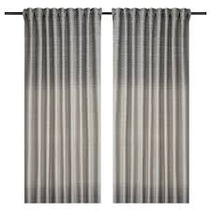

Slide 2
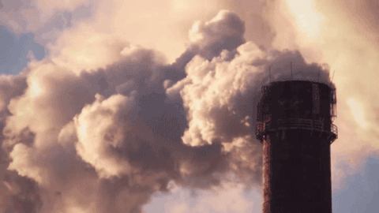
আজকের পাঠে সবাইকে স্বাগতম

Slide 3
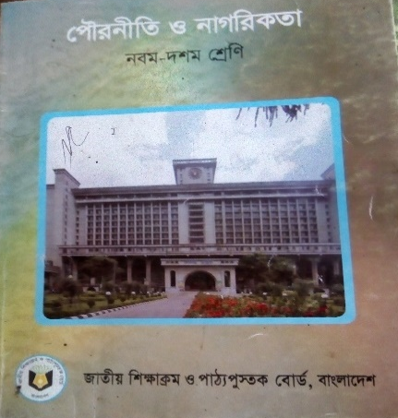
পরিচিতি
অজিত চন্দ্র দেবনাথ
সহকারী শিক্ষক
ধনপুর উচ্চ বিদ্যালয়
ইটনা, কিশোরগঞ্জ।
মোবাইলঃ ০১৭১৬-৮০১৩১৮।
শ্রেণিঃ নবম
বিষয়ঃ পৌরনীতি ও নাগরিকতা
অধ্যায়ঃ নবম
পাঠঃ পরিবেশগত দুর্যোগ

Slide 4
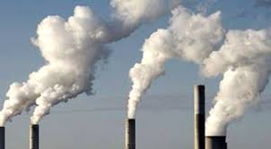
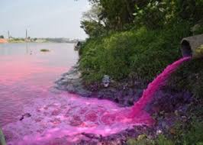
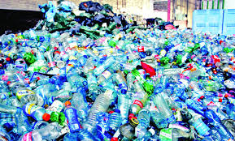
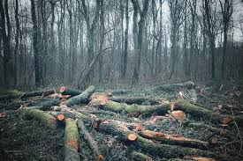
নিচের ছবিগুলো দেখ ও চিন্তা কর......
এই সবগুলোই পরিবেশের জন্য হুমকিস্বরুপ।

Slide 5
আজকের পাঠ
পরিবেশগত দুর্যোগ

Slide 6
শি খ ন ফ ল
এই পাঠ শেষে শিক্ষার্থীরা......
পরিবেশগত দুর্যোগ কী তা বলতে পারবে;
পরিবেশগত দুর্যোগের কারণ বর্ণনা করতে পারবে;
পরিবেশগত দুর্যোগের ক্ষতিকর দিকগুলো ব্যাখ্যা করতে পারবে।

Slide 7
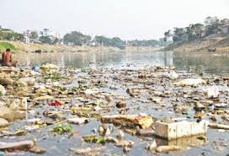
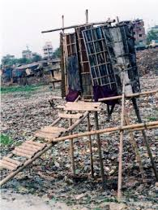
নিচের ছবিগুলো লক্ষ্য কর .........
বলতো,এগুলোর জন্য দায়ী কে ?
মানুষ

Slide 8
০৩ মিনিট
একক কাজ
পরিবেশগত দুর্যোগ কী?
একক কাজের সমাধান
মানুষের কর্মকান্ড যখন পরিবেশের স্বাভাবিক অবস্থাকে বিনিষ্ট করে, তখন পরিবেশের যে দুর্যোগ সৃষ্টি হয়, তাকে পরিবেশগত দুর্যোগ বলে।

Slide 9
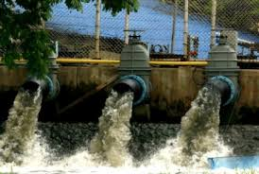
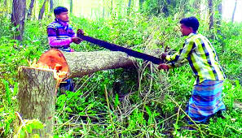
পরিবেশগত দুর্যোগের কারণ.........
কলখারনার বর্জ্য পানিকে দূষিত করছে ;
নির্বিচারে গাছ কাঁটা হচ্ছে ;

Slide 10
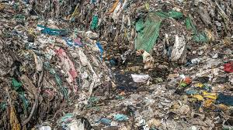
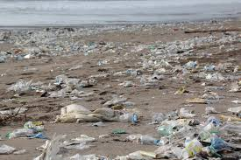
পরিবেশগত দুর্যোগের কারণ.........
যেখানে সেখানে ময়লা ফেলা হচ্ছে ;
প্রচুর পরিমাণে প্লাষ্টিকের ব্যবহার করছে ;

Slide 11
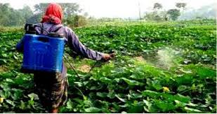
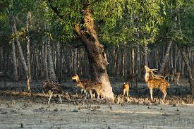
পরিবেশগত দুর্যোগের কারণ.........
জমিতে কীটনাশক ব্যবহার করছে;
বন্য প্রাণী ধ্বংস;

Slide 12
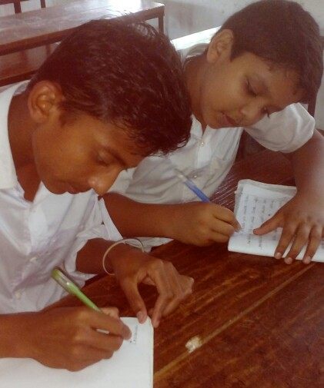
০৫ মিনিট
জোড়ায় কাজ
পরিবেশগত দুর্যোগের কারণগুলো লিখ।

Slide 13
পরিবেশগত দুর্যোগের ফলে......
গাছ , উদ্ভিদ, প্রাণী হুমকির মুখে ।
নদ-নদী ধ্বংসের পথে।

Slide 14
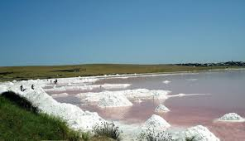
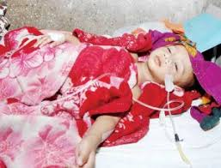
পরিবেশগত দুর্যোগের ফলে......
লবণাক্ততা;
রোগ মহামারী;

Slide 15
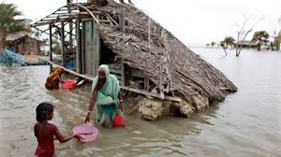
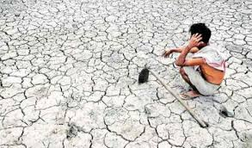
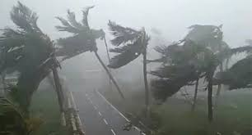
পরিবেশগত দুর্যোগের ফলে......
বন্যা;
খরা;
ঘূর্ণিঝড় ।

Slide 16
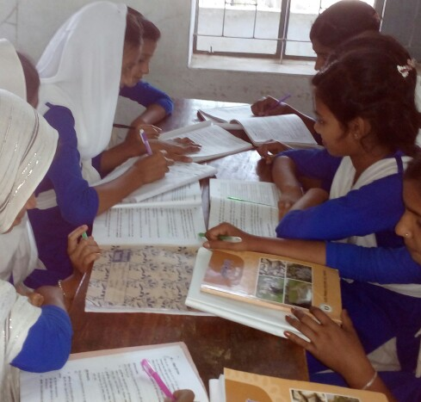
০৫ মিনিট
দলগত কাজ
পরিবেশগত দুর্যোগের ফলে কী হচ্ছে তা খাতায় লিখ।

Slide 17
মূল্যায়ন
একটি দেশের ভারসাম্য রক্ষার জন্য মোট আয়তনের কত ভাগ বনভূমি দরকার ?
পরিবেশগত দুর্যোগের জন্য প্রধান দায়ী কে ?
পরিবেশত দুর্যোগ মোকাবিলা করার জন্য সকলকে কী হতে হবে ?
২৫ ভাগ
মানুষ
সচেতন

Slide 18
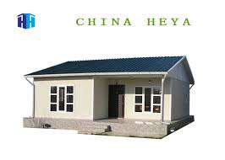
বাড়ির কাজ
কিভাবে পরিবেশগত দুর্যোগ রোধ করা যায় তার উপর সবাই একটি করে পোস্টার তৈরী করে আনবে।

Slide 19
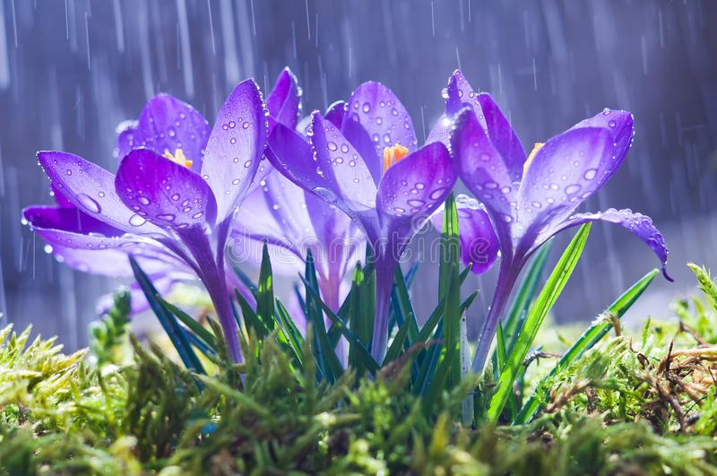
স বা ই কে ধ ন্য বা দ

